Slide 1
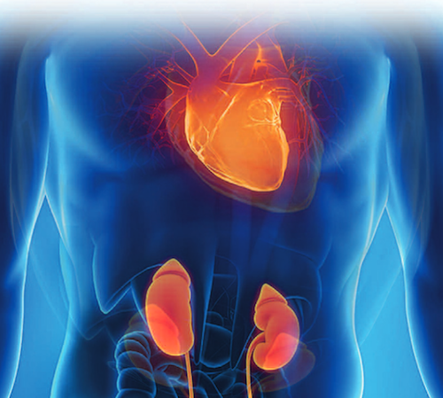




JHaS
Maladie rénale chronique: le dépistage précoce comme clé du succès
RM Kalicki, MD
Service de néphrologie, HFR Fribourg

Slide 2
Déclaration de conflits d’intérêts
Liberté totale quant au contenu de la présentation
Matériel scientifique et commercial mis à disposition par AstraZeneca
Diverses prestations pour Vifor, Fresenius, Astellas, Bayer, Amgen, AstraZeneca
PI sur le site de Fribourg de l’étude phase IV (FINE-REAL, Bayer)
Présidence de la Commission des médicaments HFR (ComMed)

Slide 3
Programme
Définition de la MRC
Enjeu et rôle des médecins de premiers recours dans la prise en charge de la MRC
Prise en charge de la MRC avec focus sur
  la néphropathie diabétique
  le syndrome cardio-rénal
Conclusion
Discussion

Slide 4
Vignette 1 – HTA inaugurale
Jeune patient de sexe masculin, 27 ans, d’origine subsaharienne, consulte aux urgences pour douleurs abdominales 08/2019
HTA à 220/110 mmHg, soit disant inaugurale
Légère bicytopénie (Hb 109 g/l, Tc 96 G/l)
Discrète élévation de la créatininémie (127 mcmol/l) avec une protéinurie (~500 mg/24h)

Slide 5
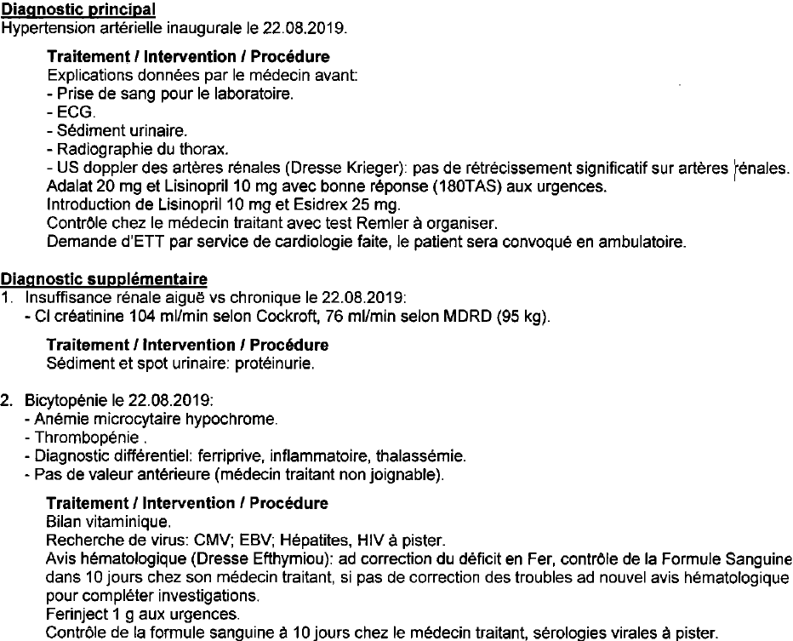
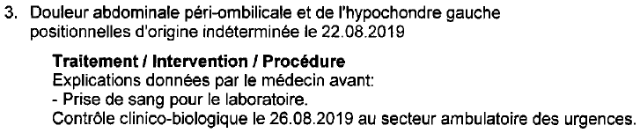
Vignette 1 – HTA inaugurale

Slide 6
Quelle a été l’évolution de ce patient selon vous?

Slide 7
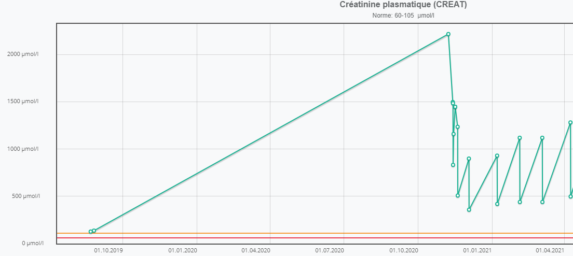
Quelle a été l’évolution de ce patient selon vous?
Nouvelle consultation pour douleurs abdominales

Slide 8
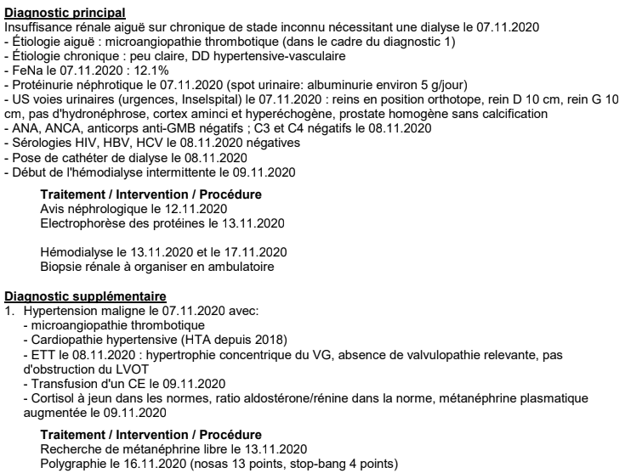
Quelle a été l’évolution de ce patient selon vous?
NB
Au labo initial en 08/2019 l’haptoglobine était supprimée et les LDH élevés
Cf. bicytopénie

Slide 9
Quelle leçon peut-on tirer de cas?
Time is nephron!
Don’t miss the CKD!

Slide 10
Vignette 2 – MRC ou ARA?
Patient de 42 ans en BSH hospitalisé en 2015 pour une choléstase sur probable micro-lithiase cholédochienne avec état fébrile et une légère augmentation de la créatinine sérique, sédiment urinaire inactif, pas de protéinurie
FE_{Na} = 0.79%
Atteinte rénale aiguë pré-rénale sur déshydratation et dans le contexte du diagnostic principal
Hydratation saline i.v. et contrôle

Slide 11
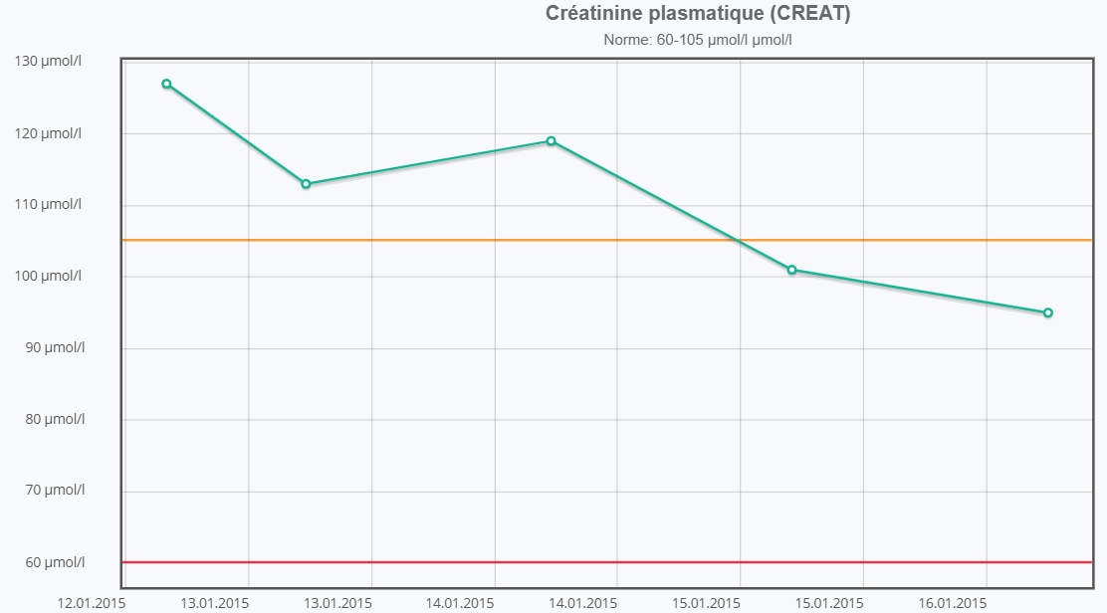
Vignette 2 – MRC ou ARA?

Slide 12
Quelle a été l’évolution de ce patient selon vous?

Slide 13
Quelle a été l’évolution de ce patient selon vous?
Patient, actuellement de 53 ans, vu à ma consultation néphrologique ce lundi 05.05.2025 pour bilan d’une maladie rénale chronique d’origine indéterminée et hypertension artérielle traitée depuis une année
eGFR (CKD-EPI 2021) à 55 ml/min/1.73 m²
Sédiment urinaire inactif, absence de toute protéinurie
TTT: Lisitril 10 mg/j

Slide 14
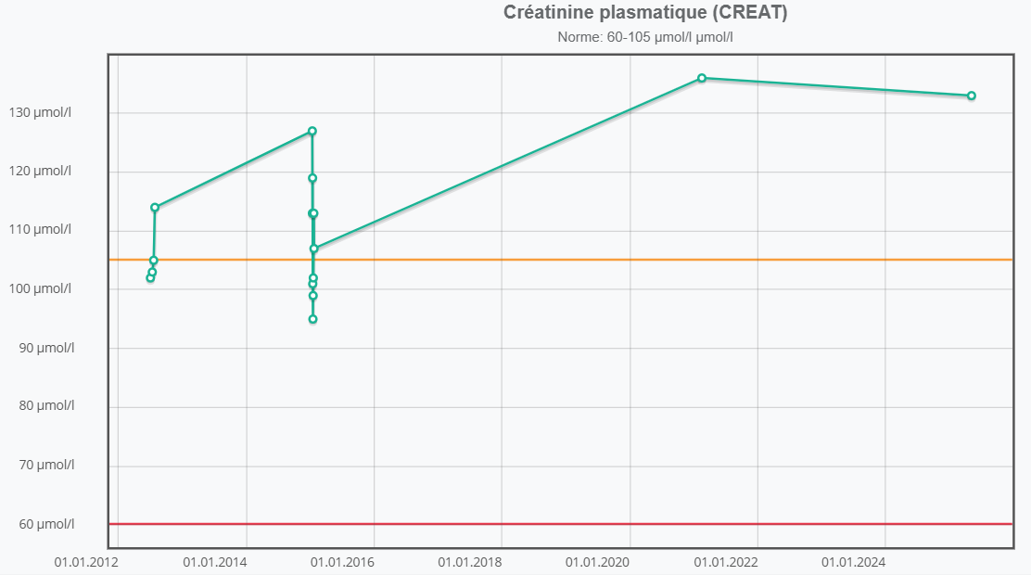
Quelle a été l’évolution de ce patient selon vous?
H

Slide 15
Quelle leçon peut-on tirer de cas?
Time is nephron!
Look always backwards and forwards!

Slide 16
Définition de la MRC

Slide 17
Définition de la MRC
Présence d’une baisse constante du GFR* ≤ 60 ml/min/1.73m² et/ou
Dommages structurels au niveau des reins
  Albuminurie (UACR)
  Altérations morphologiques (imagerie)
Durée > 3 mois et indépendamment de la cause
*estimation selon CKD-EPI 2021 (créa ou créa+cystatine C)

Slide 18
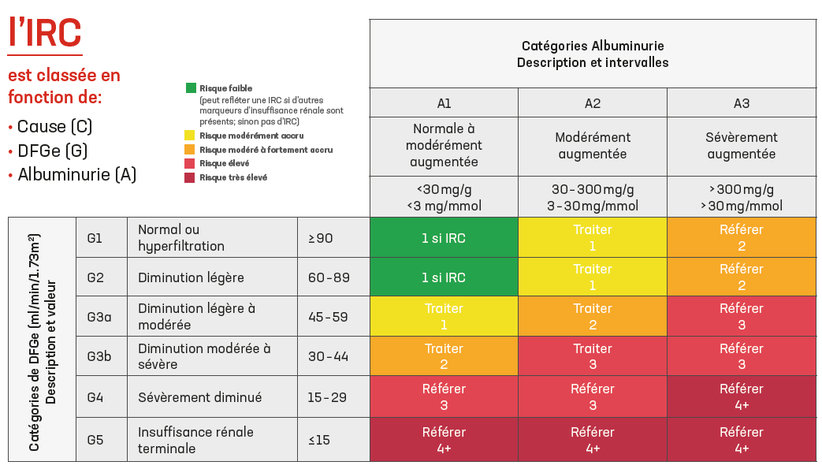

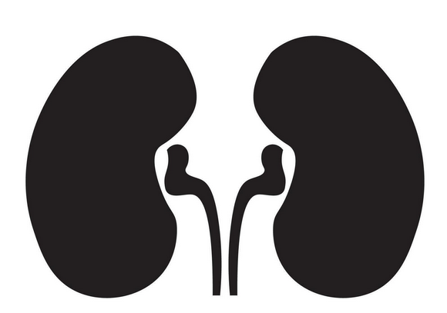
Classification KDIGO 2012 de la MRC
Corrélation claire entre la couleur des cases et:
Pronostic rénal
Mortalité globale
Morbi/mortalité CV
Prévalence des complications métabolique de la MRC

Slide 19
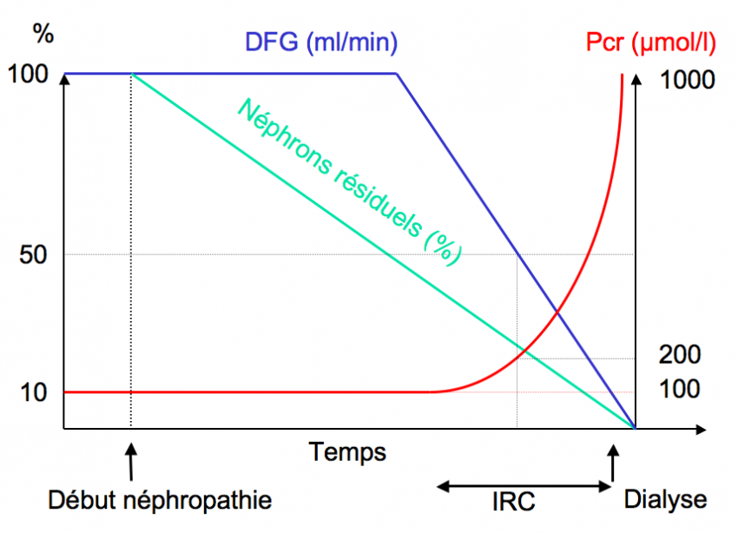
Nature progressive de la MRC I
Hyperfiltration
Albuminurie

Slide 20
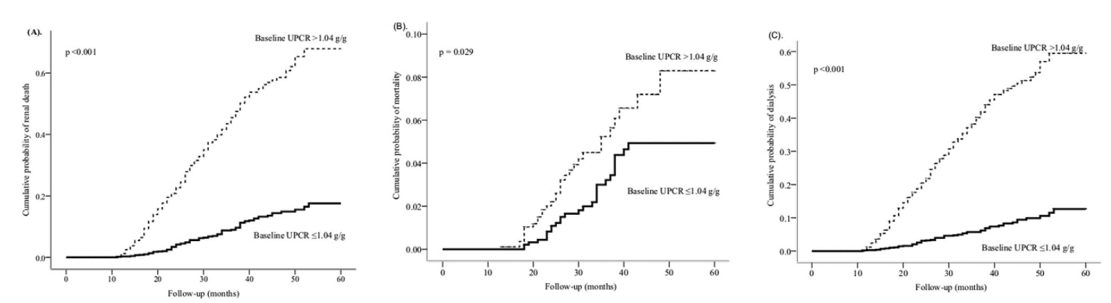
Protéinurie & Outcome global
Progression de la MRC
Mortalité
Défaillance rénale
SCIENTIFIC Reports | 6:26539

Slide 21
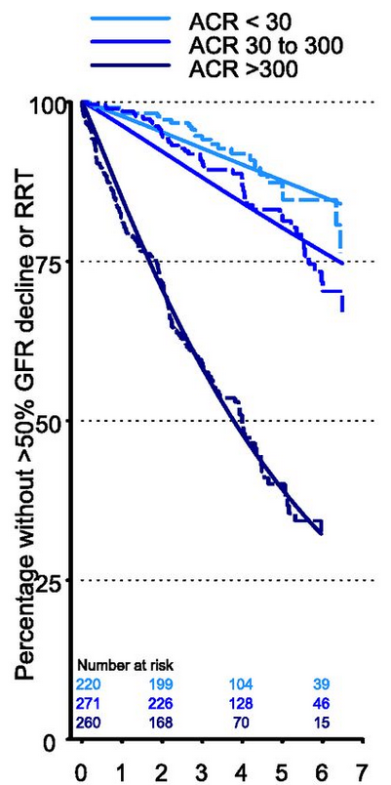
Protéinurie & Outcome rénal
CJASN June 2017, 12 (6) 912-920

Slide 22
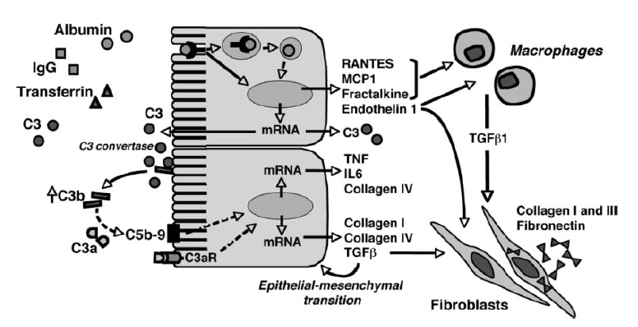
Albuminurie comme marqueur d’atteinte rénale et facteur de progression
→ Atrophie tubulaire et fibrose interstitielle
J Am Soc Nephrol 17: 2974–2984, 2006

Slide 23
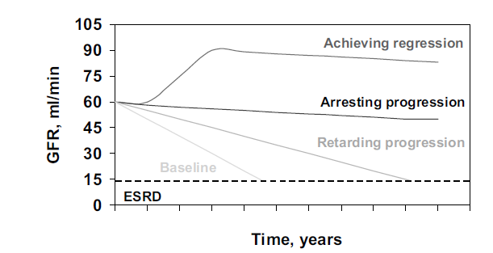
Nature progressive de la MRC II
Possible si composante aiguë traitable
Possible si TTT causal entrepris tôt (eGFR > 45 ml/min/1.73m²)
Mesures néphroprotectrices
The American Journal of Medicine (2005) 118, 1323-1330

Slide 24
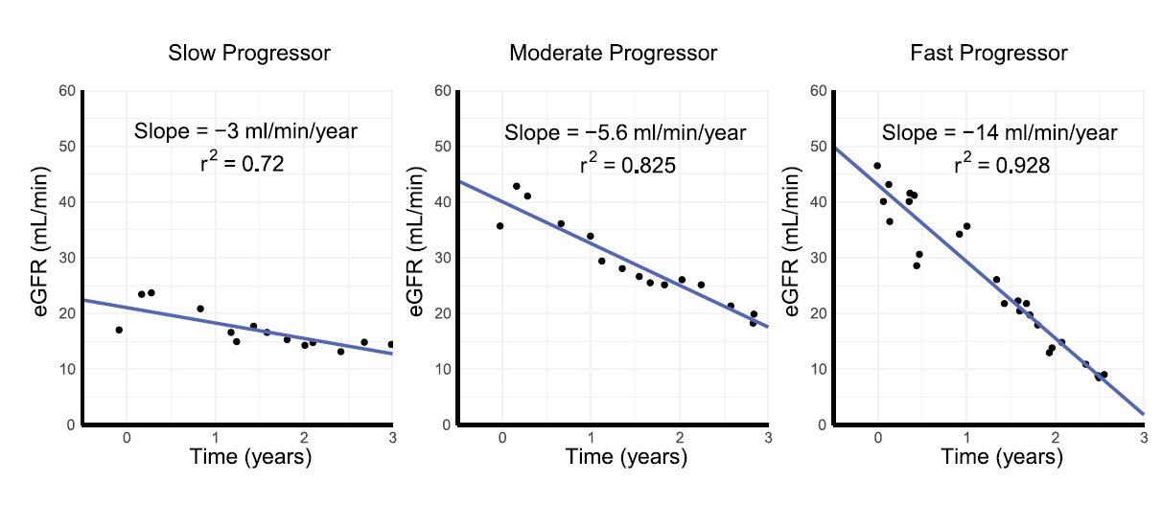
Nature progressive de la MRC III
Misra et al. BMC Nephrology (2020) 21:285

Slide 25
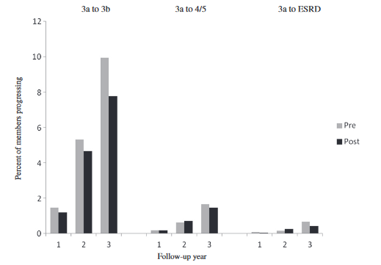
Nature progressive de la MRC IV
L’intervention du néphrologue et ses mesures néphroprotectrices servent-elles vraiment à quelque chose?
Lee et al. BMC Health Services Research 2012, 12:252

Slide 26







Pourquoi parler des reins?
Mortalité:↑ 6-8 fois
eGFR < 60 ml/min/1.73m²
5’000 patients dialysés
4’500 greffés rénaux

Slide 27
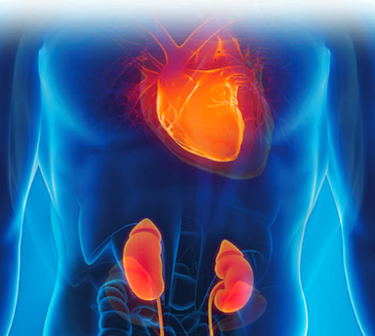



Pourquoi parler des reins?
MRC
NYHA > III
MCV
IC
GFR < 30 ml/min/1.73m²
x2 dès MRC2
MRC
Adapted from AJKD Vol 72; Iss 2; August 2018
Adapted from Circulation 2004;109:1004–1009
Adapted from J Am Coll Cardiol 2006;47:1987–1996
Adapted from Eur Heart J. 2014;35:455–69

Slide 28




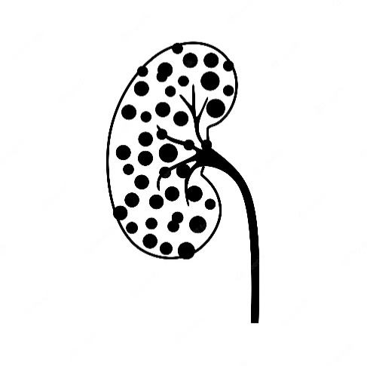
Qu’est-ce qui rend les reins malades?
2/3
HTA
Diabète
Obstruction
Glomérulonéphrite
Reins polykystiques
Largement évitable!

Slide 29

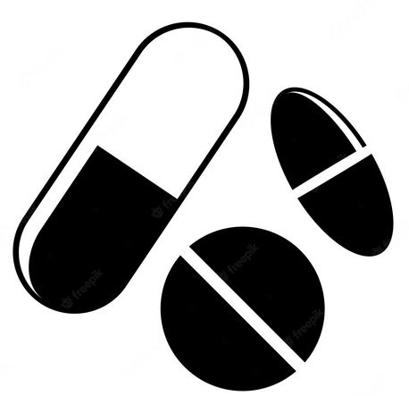

Quel est le collectif particulièrement à risque?

Slide 30
Prise en charge de la MRC
  Traitement causal de la néphropathie si possible
  Mesures de néphroprotection
    Contrôle tensionnel strict (cf. SPRINT)
    Diminution de la protéinurie/utilisation de médicaments néphroprotecteurs
      ISRA (acquis!!!)
      SGLT2i (nouveau)
      nsMRA dans la néphropathie diabétique
      GLP1-a dans la néphropathie diabétique
    Correction de l’acidose métabolique sévère ([Bic] < 18 mmol/l)
    Restriction sodée et en protéines
    Arrêt du tabac
  Traitement des complications métaboliques et hémodynamiques de la MRC
    Traitement de l’anémie rénale
    Traitement de l’hyperparathyroïdie secondaire
    Traitement de l’hyperkaliémie
    Traitement de l’acidose métabolique
    Traitement de la surcharge hydrosodée
  Diminution de risque cardiovasculaire
    Dyslipidémie, arrêt du tabac, surpoids, sédentarité

Slide 31
Hypertension artérielle dans la MRC (KDIGO 2021)
Mesure standardisée de la tension artérielle
  Complétée par l’automesure à domicile et/ou MAPA si nécessaire
  Mesure de la tension artérielle au cabinet est obsolète
Cible systolique < 120 mmHg chez les patients non-diabétiques et diabétiques (SPRINT)
  ISRA 1er choix pour les MRC albuminuriques
  Eviter la double inhibition du SRA (ACEI+ARB, ACEI+DRI, ARB+DRI)

Slide 32
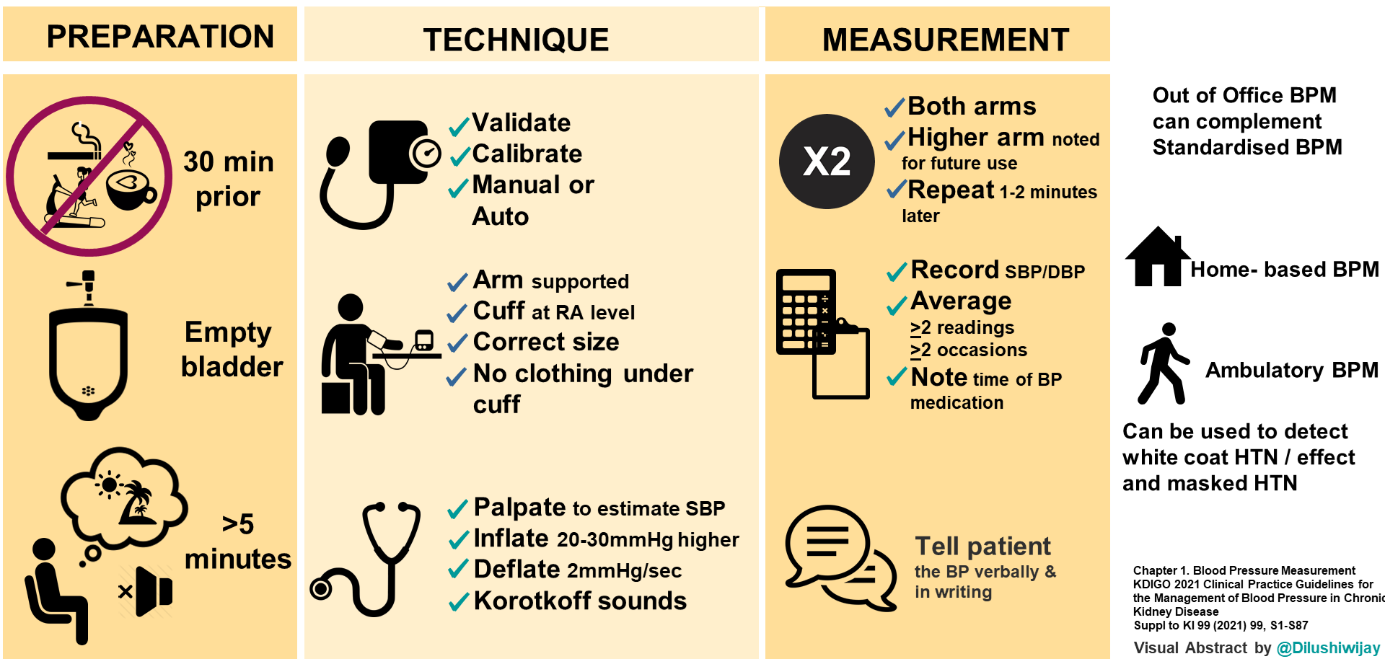
Mesure standardisée de la tension artérielle

Slide 33
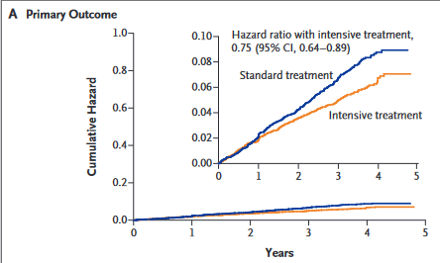
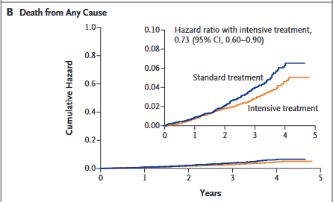
Etude SPRINT
RCT: 9’361 patients | <120 mmHg vs. <140 mmHg
N Engl J Med 373;22 nejm.org November 26, 2015

Slide 34
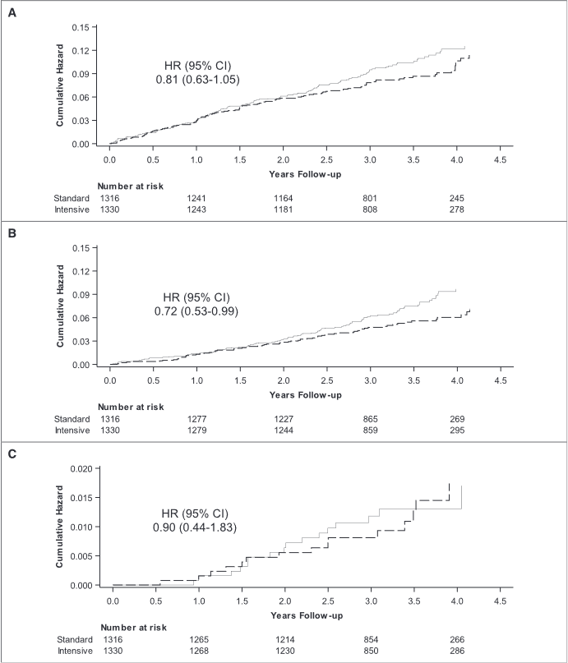
Etude SPRINT – Sous-analyse pour la MRC
I° outcome
All cause mortality
↓eGFR ≥ 50%
J Am Soc Nephrol 28: 2812–2823, 2017

Slide 35
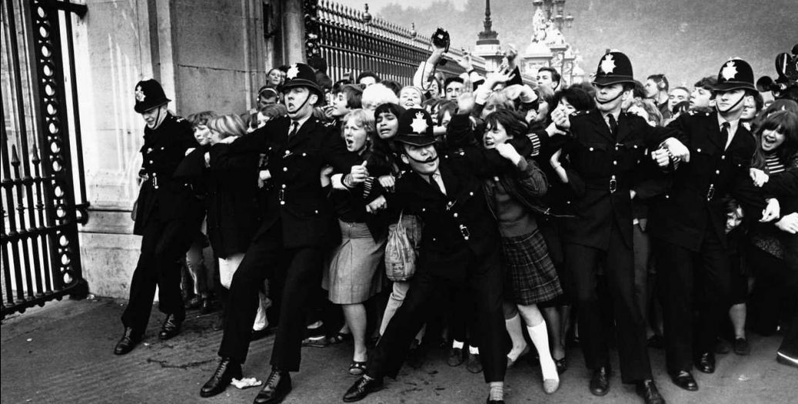
Naissance d’une idole – la SGLT2i-mania

Slide 36
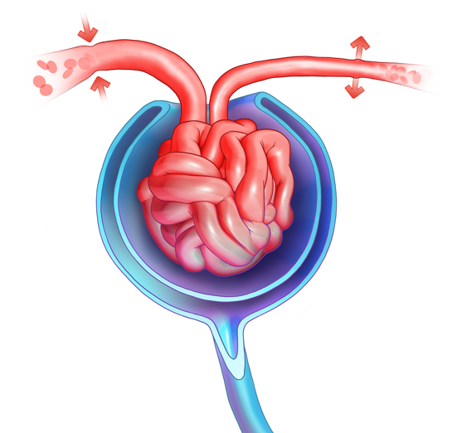
Mécanisme d’action des SGLT2i
Mécanisme d’action de Dapagliflozine dans l’IRC^{1–3}
Diminution de l’hyperfiltration glomérulaire
Diminution de la protéinurie
Effet synergétique avec les ISRA
Effet indépendant de l’effet hypoglycémiant
Effet non limité à la néphropathie diabétique
Dapagliflozine
Vasoconstriction
afférente
ACEi/ARA
Vasodilatation
efférente
1. Information professionnelle de Forxiga®, www.swissmedicinfo.ch. Mise à jour de l’information: novembre 2022; 2. Heerspink HJL et al. Sodium Glucose Cotransporter 2 Inhibitors in the Treatment of Diabetes Mellitus Circulation. 2016;134(10):752–772; 3. Schefold JC et al. Heart failure and kidney dysfunction: epidemiology, mechanisms and management. Nat Rev Nephrol. 2016;12(10):610–623.; 4. Taliercio JJ, et al. SGLT-2 inhibitors: A new era in managing diabetic kidney disease starts now. Cleve Clin J Med 2020;88:59–63. 5. Heerspink HJL et al. Dapagliflozin in Patients with Chronic Kidney Disease N Engl J Med. 2020; 383(15):1436–1446.

Slide 37
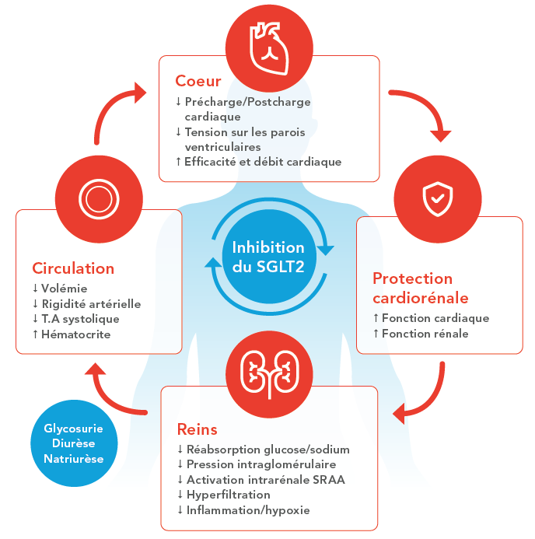
Mécanisme d’action des SGLT2i
Mécanismes de protection cardio-rénale par inhibition du SGLT2i

Slide 38
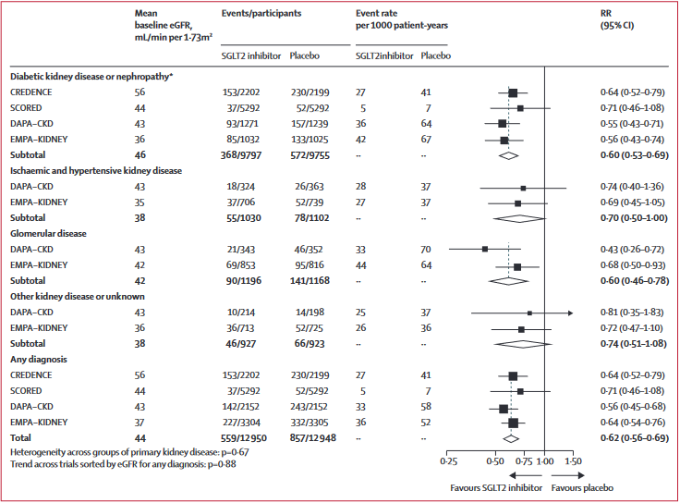
Néphroprotection – SGLT2i
Effet positif également sur la morbi-mortalité cardiovasculaire, mortalité de toute cause et hospitalisations!
Effets indésirables:
Infections urinaires (gangrène de Fournier)
Amputation des membres inferieurs (CANVAS, signal faible)
Acido-cétose euglycémique (rare)
Lancet 2022; 400: 1788–801

Slide 39
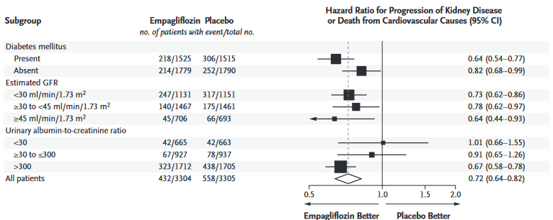
Néphroprotection – SGLT2i
N Engl J Med 2023;388:117-27

Slide 40
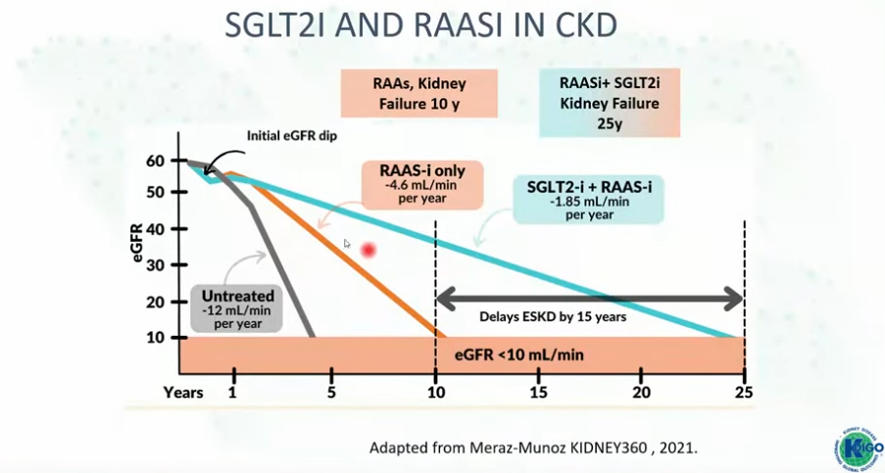
Néphroprotection – SGLT2i

Slide 41
Néphroprotection – SGLT2i
Indication au traitement avec un SGLT2i (1A)
  Tout patient avec MRC et IC
  Tout patient avec MRC avec
    eGFR ≥ 20-25 ml/min/1.73 m² et
    UACR > 20 mg/mmol créat (>200 mg/g créat)
    Indication au traitement avec un SGLT2i (2B)
  Tout patient avec MRC avec
    eGFR ≥ 20-45 ml/min/1.73 m² et
    UACR < 20 mg/mmol créat (< 200 mg/g créat)
CAVE OFSP !
Limitatio (GLP1a, Finerenone, dosage, DM type 1)

Slide 42
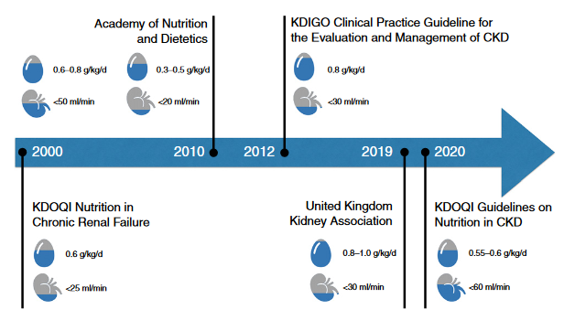
Néphroprotection – Restriction protidique
KIDNEY360 3: 1611–1615, 2022

Slide 43
Néphroprotection – Restriction protidique
Chez les patients adultes avec une MRC CKD 3-5 métaboliquement stables et sous contrôle diététique, il est raisonnable de réduire les apports en protéines afin de réduire le risque de maladie rénale terminale (1A) ou améliorer la qualité de vie (2B)
  0.55-0.6 g/kg/j ou
  0.28-0.43 g/kg/j + céto-analogues des AA
Chez les patients adultes diabétiques avec une MRC CKD 3-5, il est raisonnable de réduire les apports en protéines à 0.6-0.8 g/kg/j (OPINION)
CAVE: risque de dénutrition protéino-énergétique

Slide 44
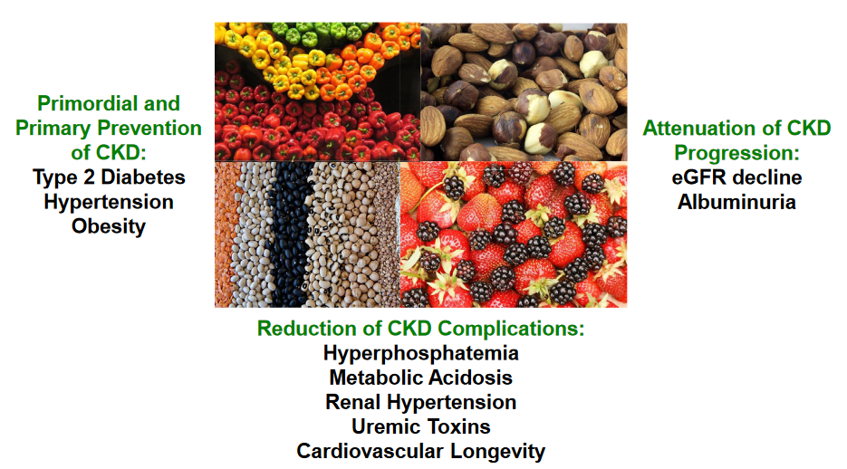
Néphroprotection – Régime riche en végétaux
AJKD Vol 77 | Iss 2 | February 2021

Slide 45
Vignette 3 – Néphropathie diabétique
Patient de 68 ans adressé pour bilan rénal dans le contexte d’une néphropathie diabétique
Comorbidités majeures
  Diabète de type 2 actuellement insulinorequérent diagnostiqué en 2004 (HbA1c 5.9-6.7%)
  Hypertension artérielle essentielle traitée et bien contrôlée (124/73 mmHg)
  Cardiopathie hypertensive (2001) et coronarienne (2020) avec une FE conservée
  Polyneuropathie axonale sensitivo-motrice des membres inférieurs
  Obésité grade I

Slide 46
Vignette 3 – Néphropathie diabétique
METOLAZON Galepharm Tabl 5 mg 1 0 0 0
PREGABALIN Pfizer Kaps 100 mg 1 1 0 1
TEMGESIC Subling Tabl 0.4 mg 1 0 1 1
LANTUS Inj Lös 100 E/ml SoloStar 34 0 0 0
OZEMPIC 1 mg/Woche
FORXIGA Filmtabl 10 mg 1 0 0 0
ASPIRIN CARDIO Filmtabl 100 mg 1 0 0 0
TRIVERAM Filmtabl 40/10/10mg 1 0 0 0
PHYSIOTENS mite cpr 0.2 mg 2 0 2 0
CARVEDILOL Mepha Tabl 12.5 mg 0 0 1 0
TORASEMID Mepha Tabl 20 mg 2 0 0 0
LAXOBERON Abführtropfen 0 0 15 0
CITALOPRAM Helvepharm Filmtabl 40 mg 1 0 0 0
SUPRADYN energy Brausetabl orange 0 1 0 0

Slide 47
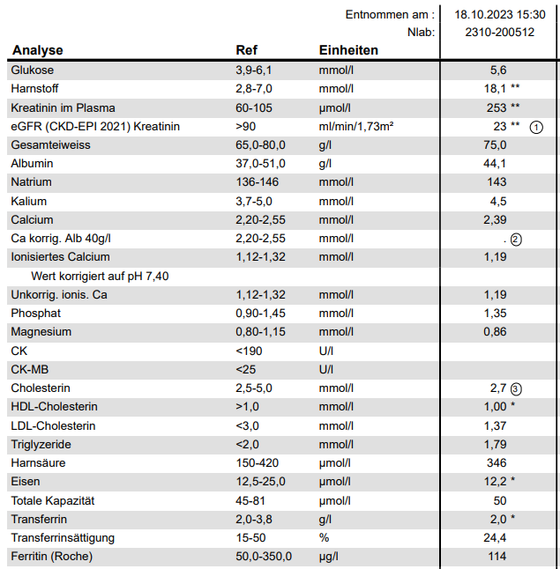
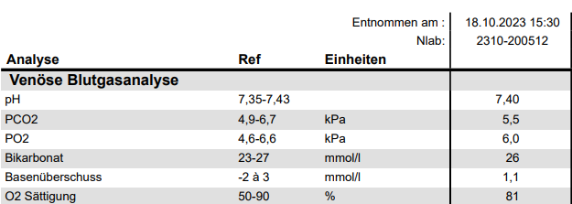
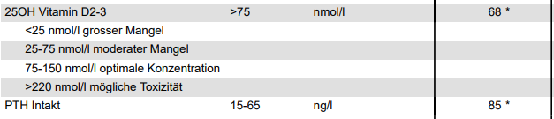
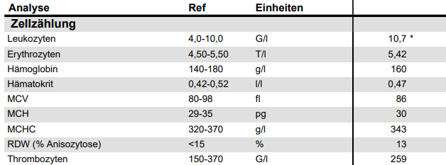
Vignette 3 – Néphropathie diabétique

Slide 48
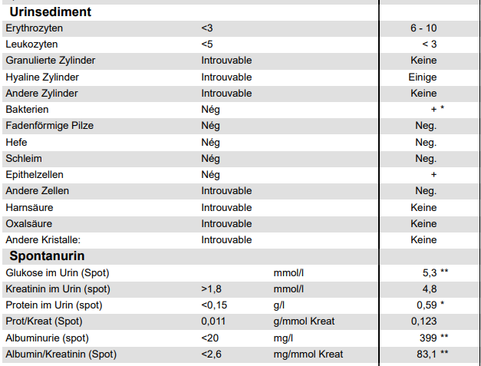
Vignette 3 – Néphropathie diabétique

Slide 49
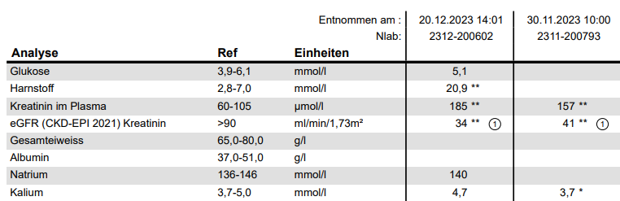
Vignette 3 – Néphropathie diabétique

Slide 50
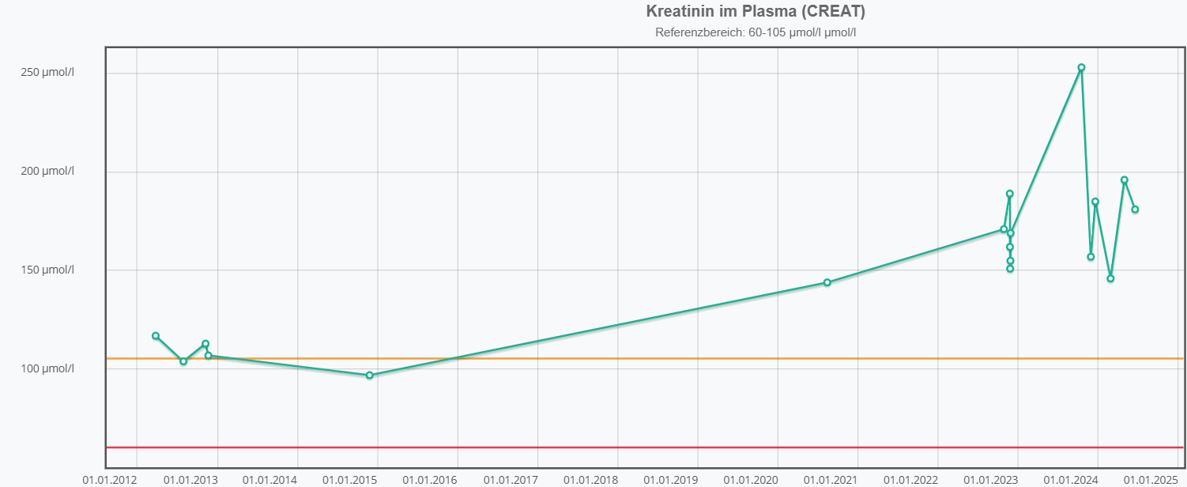
Vignette 3 – Néphropathie diabétique

Slide 51
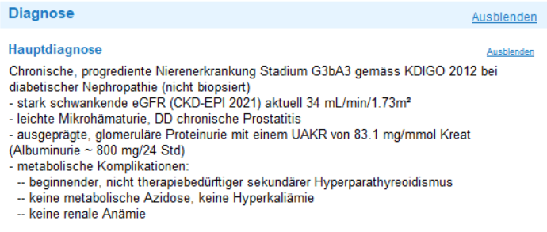
Vignette 3 – Néphropathie diabétique

Slide 52
Vignette 3 – Néphropathie diabétique
Quel est le pronostic rénal de ce patient?
Est-il nécessaire d’optimiser son traitement? Si oui, que feriez-vous?

Slide 53
Prise en charge de la néphropathie diabétique

Slide 54
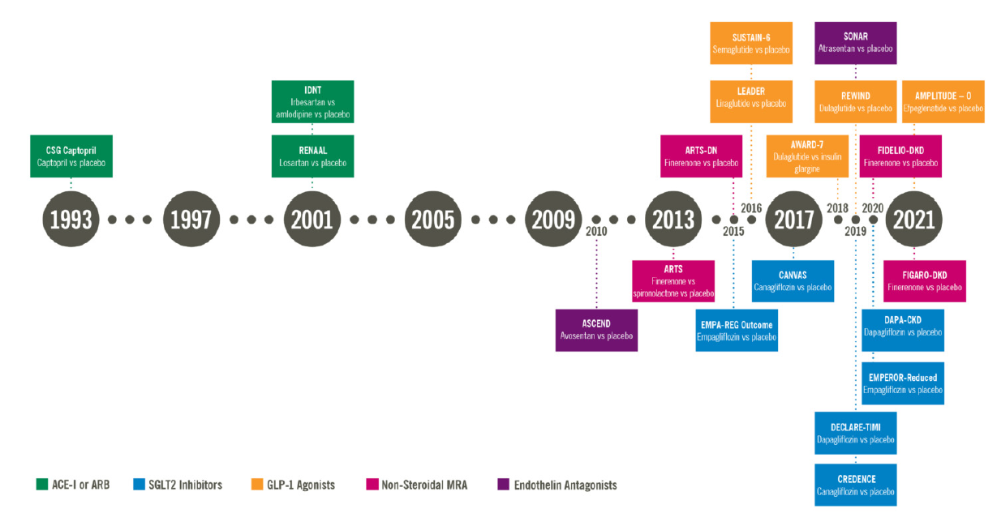
Avancées dans le traitement de la néphropathie diabétique I
J. Clin. Med. 2022, 11, 378

Slide 55
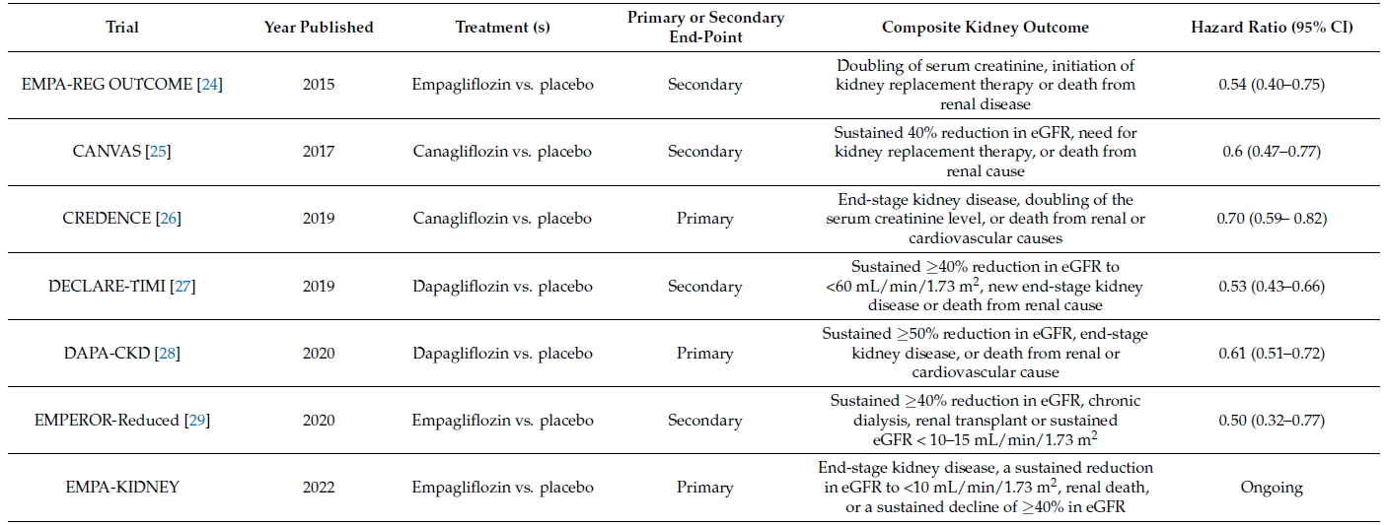
Avancées dans le traitement de la néphropathie diabétique (SGLT2i)
STOP
Outcome intermédiaire +
J. Clin. Med. 2022, 11, 378

Slide 56
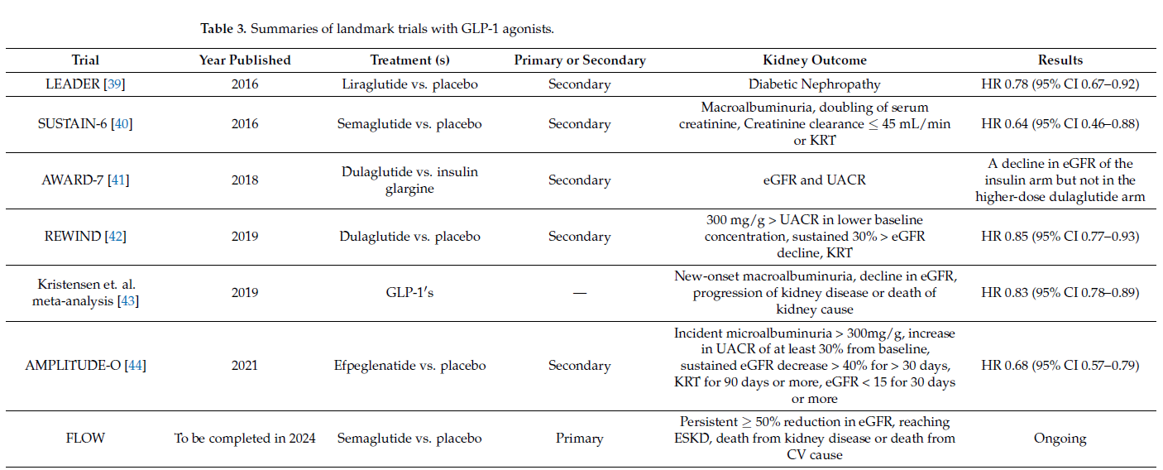
Avancées dans le traitement de la néphropathie diabétique (GLP1a)
J. Clin. Med. 2022, 11, 378

Slide 57
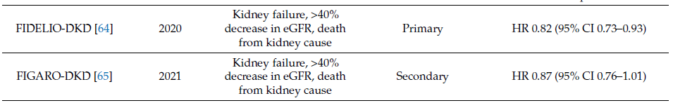
Avancées dans le traitement de la néphropathie diabétique (nsMRA)
Finérénone (Kerendia®)
J. Clin. Med. 2022, 11, 378

Slide 58
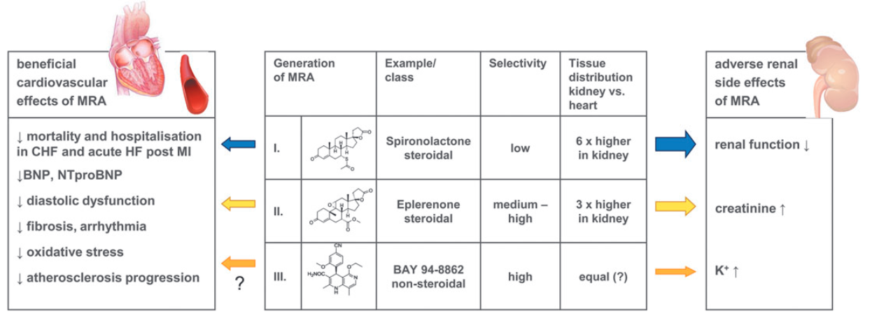
Traitement du diabète et de la néphropathie diabétique – MRA
Adapted from European Heart Journal (2013) 34, 2426–2428

Slide 59
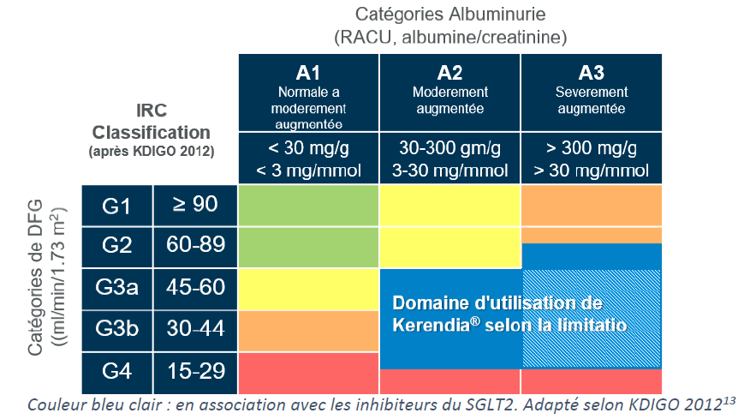
Kerendia® - OFSP

Slide 60
Traitement du diabète et de la néphropathie diabétique – SGLT2i & MRA

Slide 61
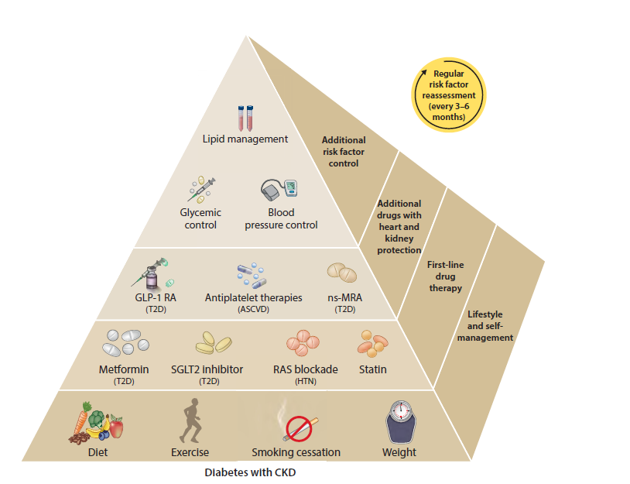
Néphropathie diabétique – Approche thérapeutique
Kidney International (2022) 102, 990–999

Slide 62
Syndrome cardiorénal

Slide 63
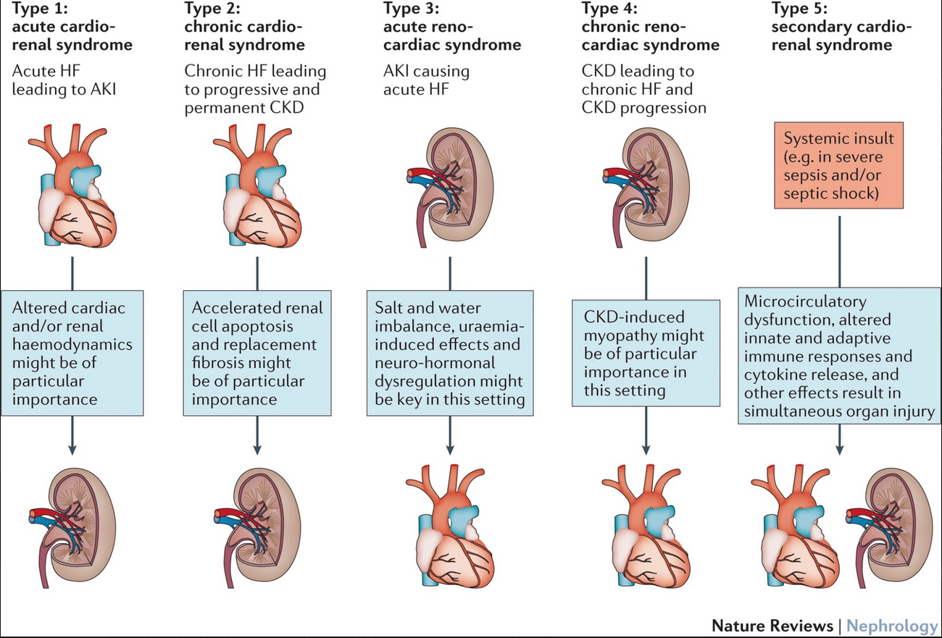
Syndrome cardiorénal - Classification

Slide 64
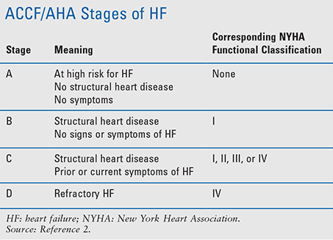
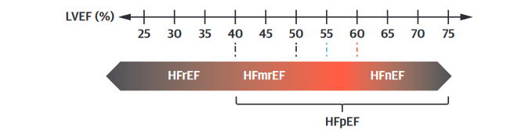
Insuffisance cardiaque - Classification

Slide 65
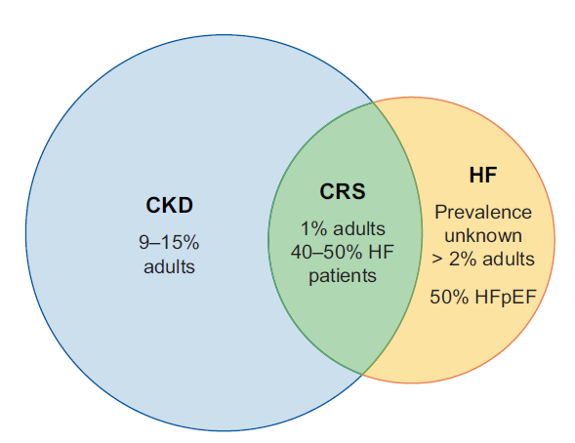
Epidémiologie
Clinical Kidney Journal, 2022, vol. 0, no. 0, 1–9

Slide 66


Evolution naturelle
Nécessité d’un traitement non seulement symptomatique mais aussi celui capable de modifier le cours de la maladie
(«disease and prognostic modifying treatment»)
Am J Cardiol 2005;96:11G-17G
Am J Kidney Dis. 2009 June ; 53(6): 961–973

Slide 67

Evolution des modalités thérapeutiques
ESC Heart Failure2020;7:3505–3530

Slide 68


Options thérapeutiques – «The fantastic or the rarely used four and soon five?»
GLP1-A
Obesity
HFpEF in obesity
DM
Adapted from European Heart Journal (2021) 42, 681–683

Slide 69

Options thérapeutiques – Focus rénal
Double bénéfice CV et rénal
European Journal of Heart Failure (2022) 24, 603–619

Slide 70


Slide 71

Révolution copernicienne
K⁺
Renal RF
CVRF
S-Crea
K⁺
CV & renal RF
S-Crea
Vision «néphro-centrée»
Prudence extrême
«Cosmétique de labo»
Vision «patient-centrée»
Approche rationnelle
EBM

Slide 72
«IRA permissive» au cours du temps
Péjoration de la fonction rénale
↑ Créatinine de 27 µmol/l
Diur.
↑ Créatinine 30%
RAASi+BB
↑ Créatinine jusqu’à 50% pour autant que
- valeur ≤ 260 µmol/l
- eGFR > 25 ml/min/1.73 m²
RAASi+BB+MRA
ARNI+BB+MRA+SGLT2i
*
STOP si
↑ Créatinine >50% et/ou > 300 µmol/l
* Recommandation relative
REPRISE dès que possible
(après infection, hypo/hypervolémie, anémie,…)
European Journal of Heart Failure (2022) 24, 603–619

Slide 73
Principe de base du traitement (titration)
Choisir le bon moment
  Patient stabilisé
  Absence de fièvre
  Absence de diarrhée
  Eviter pendant la canicule
«Start low, go slow & aim high»
Monitoring rapproché
Titrer vers le bas ou la haut par petits paliers

Slide 74
Principe de base du traitement (titration)
 | J1 | J7-14 | J14-28 | J21-42
ARNI | Start, low dose | Continue | Titrate | Titrate
BB* | Start, low dose | Titrate | Titrate | Titrate
MRA⁺ | Start, low dose | Continue | Titrate | Continue
SGLT2i*& | Initiate | Continue | Continue | Continue
Slow down and monitor closely in
eGFR < 30 ml/min/1.73 m²
Initial K⁺ ≥ 5 mmol/l
SBP < 100 mmHg
*Higher safety if eGFR 20-29 ml/min/1.73 m²
⁺Max. 25 mg in eGFR 30-49 ml/min/1.73 m², lower dose and with caution in eGFR < 30 ml/min/1.73m²
&First choice in HFpEF
Adapted from Cardiorenal Med 2024;14:235–250

Slide 75


Diagnostics – Fonction cardiaque: Volémie & perfusion
Labo
NT-proBNP, troponines
(variation)
Traitement de la congestion (diurétiques)
Baisse de la post-charge (RAASi, ARNI, Carvedilol)
Hypoperfusion ≠ Hypotension
European Heart Journal (2016) 37, 2129–2200

Slide 76

Adéquation du traitement
Cardioren Registry (1107 patients with HF, Spain)
M. Cobo Marcos et al. / Rev Esp Cardiol. 2024;77(1):50–59

Slide 77

Causes d’inadéquation du traitement
J Am Heart Assoc. 2018;7:e008789

Slide 78


Hyperkaliémie - Mécanismes
eGFR < 30 ml/min/1.73 m²
Acidose métabolique à trou anionique augmenté (eGFR < 20 ml/min/1.73 m²)
Acidose métabolique (RTA type 4=hypoaldostéronisme hyporéninémique)
↓Δ pH 0.1 ≈ ↑Δ K⁺ 0.4 mmol/l

Slide 79
Hyperkaliémie – Epidémiologie
Kidney International Supplements (2016) 6, 20-28

Slide 80
Hyperkaliémie - Stratégies
ACE-I/ARB/ARNI/MRA
Patients stables pendant la titration (ACE-I, ARB, ARNI)
  Tous les 14 j
  Tous les 7 j si CKD 4-5
Poursuite du TTT
K⁺ < 5.5* mmol/l
Régime pauvre en K⁺
Diurétique
NaBic (cible > 22 mmol/l)
Réduction du TTT
K⁺ = 5.5-6* mmol/l
Chélateurs de K⁺
Patients stables pendant la titration (MRA)
  Tous les 7 j
Discontinuation transitoire du TTT
K⁺ > 6* mmol/l et/ou
mod. ECG
Après modification de la dose pour hyperkaliémie
  Après 72 h
Adapted from European Journal of Heart Failure (2022) 24, 603–619
* Réduction du seuil chez les patients à risque

Slide 81
Hyperkaliémie - Chélateurs
 | Polystyrène sulfonate de sodium (SPS) | Polystyrène sulfonate de calcium (CPS) | Calcium de sorbitex de patiromer, Veltassa®
Echange d’ions | Na+ | Ca2+ | Ca²⁺
Début d’action | variable, 2 à 6 heures¹ | 24–48 heures¹⁰ | 7 heures³
Préparation et administration | Poudre 450 g 15 g dans 100 ml d’eau² | Poudre 500 g 20 g dans 150 ml d’eau⁹ | Sachet, 8,4/16,8 g dans 80 ml d’eau, jus de pomme, jus de canneberge¹⁵
Dosage | 3 à 4 fois par jour² | 1 à 3 fois par jour⁹ | 1 fois par jour ¹⁵
Situation | Subaiguë contre-indiqué en cas de taux sérique de K⁺ < 5,0 mmol/l² | Subaiguë contre-indiqué en cas de taux sérique de K⁺ < 5,0 mmol/l⁹ | Chronique (traitement à long terme)¹⁵
Etudes cliniques réalisées | 1961: étude observationnelle¹² 2014: randomisée, en simple aveugle, SPS vs CPS (3 j)¹³ 2015: randomisée, en double aveugle, contrôlée par placebo (7 j)¹⁴ | Etude prospective, données non disponibles. Analyses rétrospectives indiquent l’efficacité en cas d’hyperkaliémie légère¹¹ | Début d’action (12 j)^{3,} Patients sous HD (1 sem.)⁴ PEARL (4 sem.)⁵ AMETHYST (52 sem.)⁶ OPAL (12 sem.)⁷ TOURMALINE (4 sem.)⁸ AMBER (12 sem)¹⁶
Profil de sécurité | Hypokaliémie, hypomagnésémie, œdème, nausées, vomissements, constipation, diarrhée, ulcération ou nécrose GI² | Hypercalcémie, hypokaliémie, hypomagnésémie, nausées, vomissements, constipation, diarrhée, obstruction intestinale, nécrose de la colonne pouvant entraîner des perforations, perte d’appétit⁹ | Hypomagnésémie, constipation, diarrhée, douleurs abdominales, flatulences¹⁵
Efficacité et sécurité prouvée sur 1 année
Ne contribue pas à la surcharge sodée (SPS 2-4 g de NaCl)
Prescription possible par le MT selon LIM (CKD 3-4, K⁺_{rep.}>5.5 mmol/l malgré mesures)
Prix env. 6 CHF/j vs. 2-5.3 CHF/j pour SPS
Core Evidence 2017; 12:11–24., Kidney International 2015;88:1427–1433., Am J Nephrol 2016;44:404–410. 5. Pitt B, et al., Eur Heart J 2011;32(7):820–828. 6. Bakris G, et al. JAMA 2015;314:151–61. 7

Slide 82
Conclusion
Enjeu critique de la détection précoce de la MRC et des patients à risque de la développer afin de ralentir la progression
Rôle crucial du médecin de premier recours dans le screening de la MRC
La dernière décennie a été marquée par l’avènement d’une nouvelle classe thérapeutique, notamment les SGLT2i, qui ont montré un effet spectaculaire sur le ralentissement de la progression de la MRC et la diminution de la morbi/mortalité cardiovasculaire chez les patients diabétiques et non-diabétiques
Leur effet favorable sur le pronostic rénal ne sera pleinement déployé que s’ils sont utilisés systématiquement et de façon précoce

Slide 83
CRS
ARNI
SGLT2i
MRA
BB
DKD
RAASi
SGLT2i
nsMRA
CKD
RAASi
SGLT2i
MERCI !

